Slide 1
Les phénomènes environnementaux globaux et la pollution d’air

Slide 2
PLAN :
04 La diminution de la biodiversité et Pollution de l’air
Conclusion
Introduction
01 Les pluies acides et la pollution de l’air
02 Le changement climatique et la pollution de l’air
03 Déforestation et Pollution de l’air

Slide 3
INTRODUCTION

Slide 4
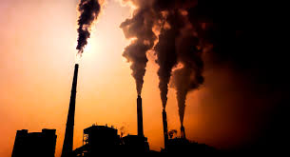
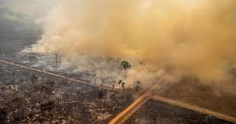
01
Les pluies acides et la pollution de l’air

Slide 5
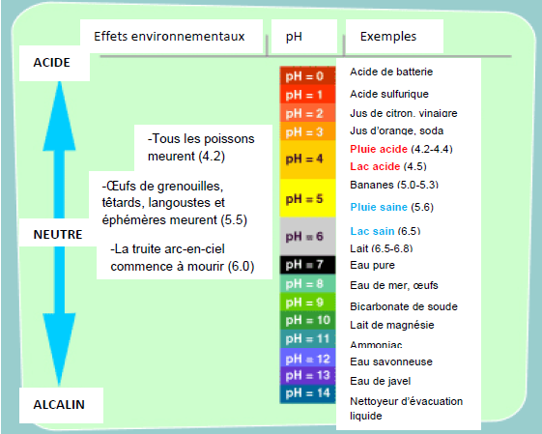
I-Les pluies acides et la pollution de l’air :
1- Qu'est-ce que le pH ?
Le pH est une échelle logarithmique qui mesure la quantité d'acide dans un liquide comme l'eau.. Cette échelle est aussi appliquée à la mesure de l'acidité des échantillons de précipitations.
Échelle du pH ;
Source : http://www.epa.gov/acidrain/education/site_students/phscale.html

Slide 6
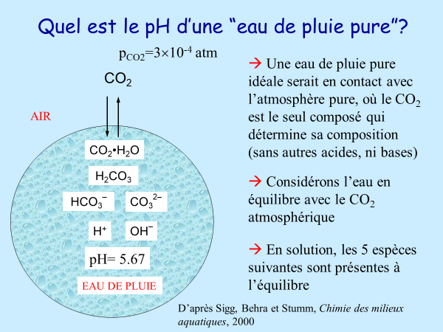
2- Quel est le pH d’une « eau de pluie pure » :

Slide 7
3- pH d’une eau de pluie :
En réalité, le pH de l’eau de pluie pure n’est pas seulement contrôlé par la dissociation du CO₂ dissous mais également par la présence d’acides d’origine naturelle :
  En absence de bases (NH₃, CaCO₃), le pH de l’eau de pluie naturelle varie entre 5,3 (exceptionnellement 4,6) et 5,6 dans les régions éloignées de toute source anthropique de pollution .
  Les acides naturels dans les milieux aquatiques sont les acides humiques et fulviques provenant de la décomposition de l’humus végétale.
  La présence d’aérosols marins ou de poussières terrestres alcalines peut faire monter le pH de l’eau de pluie jusqu’à 6,0.

Slide 8
3- Comment se développe les pluies acides :
Première étape: transformation du monoxyde d'azote (NO)
[NO + 1/2 O2 ---> NO2]
Deuxième étape: transformation du dioxyde d'azote
[3NO2 + H2O ---> 2HNO3 + NO].
Troisième étape: mise en solution de l'acide nitrique
Dans l'eau, cet acide (mis en solution) forme des ions hydrogène responsables de l'acidité des pluies, et des ions nitrates.
[Acide nitrique (en solution) ---> H+ + NO3-]

Slide 9
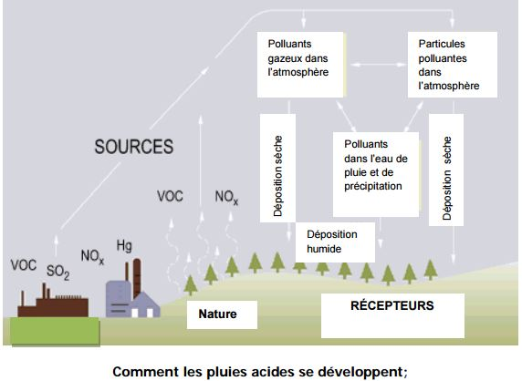
3- Comment se développe les pluies acides :

Slide 10
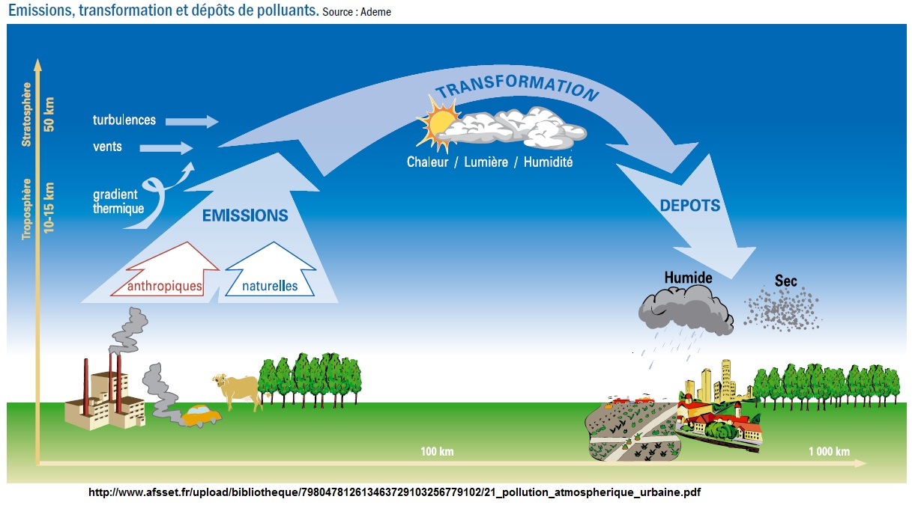

Slide 11
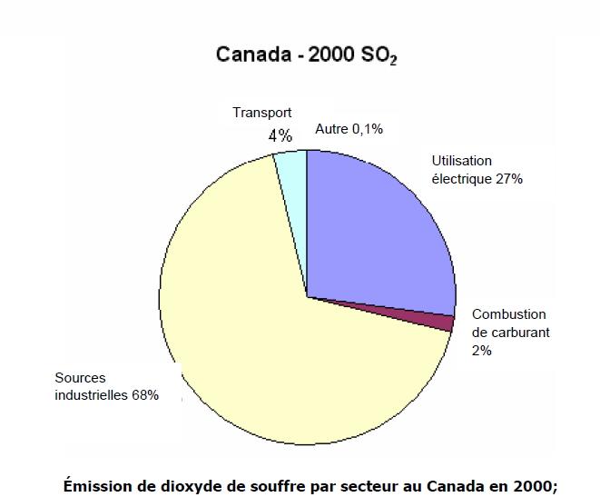
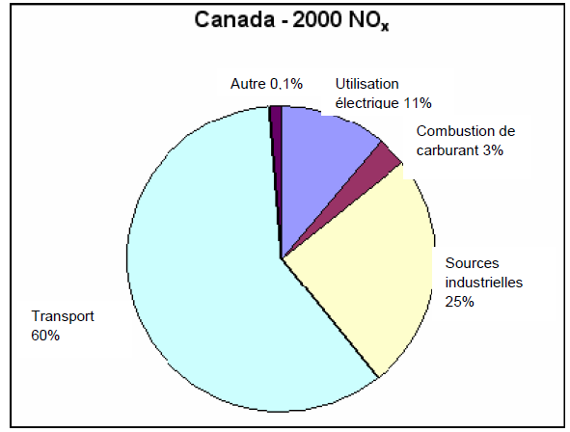
4- Source des émissions acidifiantes :
En 2000, le Canada a émis 2,4 millions de tonnes de dioxyde de souffre (SO2) et 2,5 tonnes de dioxyde d’azote. Les graphiques suivant montrent les distribution par secteur.
Émission de dioxyde de souffre par secteur au canada
Émission de dioxyde d’azote par secteur au canada
Source : http://www.ec.gc.ca

Slide 12
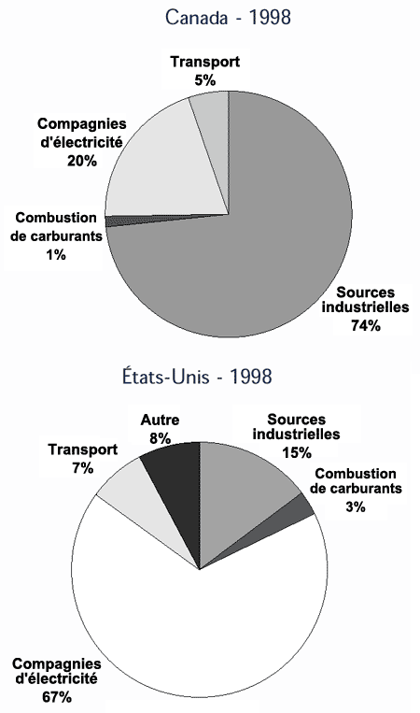
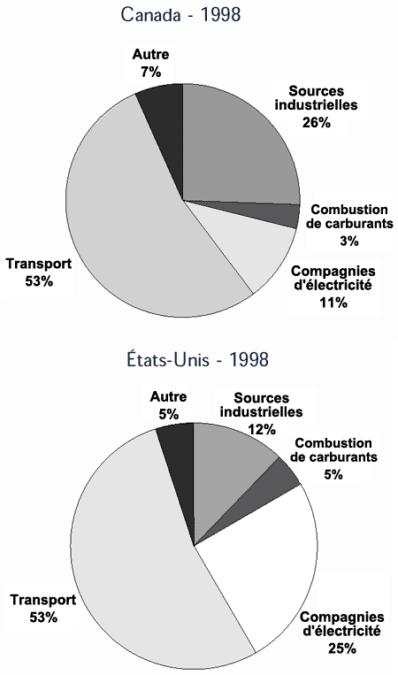
En 1998, les Etats Unies ont émis 17,7 millions de tonnes de SO2 et 23,7 millions de tonnes NOX.
Émission de dioxyde de souffre par secteur au EU
Émission de dioxyde d’azote par secteur au EU
Source: Environnement Canada, The Green Lane

Slide 13
5- Effets potentiels des pluies acides :
Forets et sols :
Les dépérissements des forêts,
Les pluies acides rendent certains sols acides pauvres cela provoque une perte d’éléments minéraux,
Les arbres sont particulièrement sensibles aux pluies acides leurs feuilles ou leurs aiguilles tombent prématurément, leurs racines deviennent clairsemées, leur croissance est ralentie et la plupart du temps, ils finissent par mourir.

Slide 14
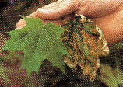
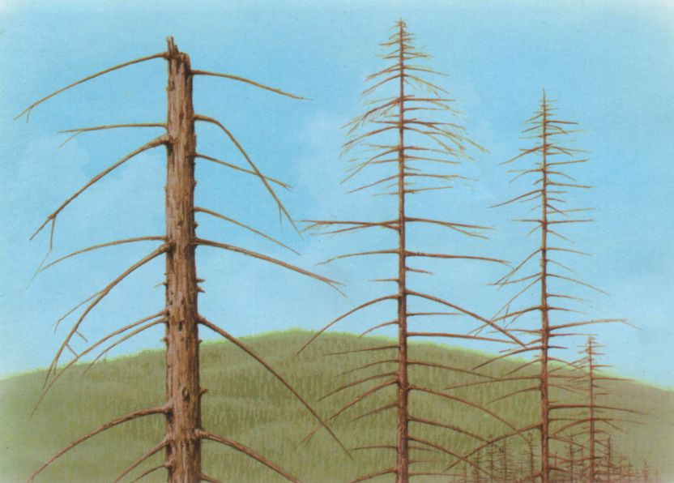
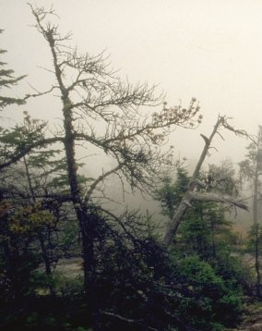

Slide 15
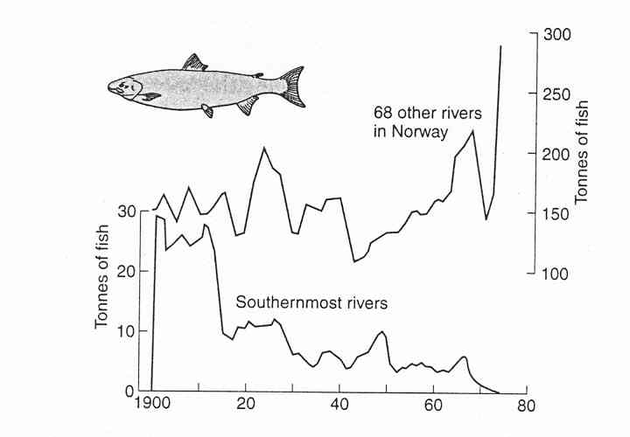
Lacs et écosystème aquatique :
Rivières de référence
Rivières touchées par les dépôts acides
Figure : Prises moyennes (en tonnes) de saumons dans 7 rivières du sud de la Norvège recevant des pluies acides, et dans 68 rivières de référence (contrôle = pas de dépôts acides)

Slide 16
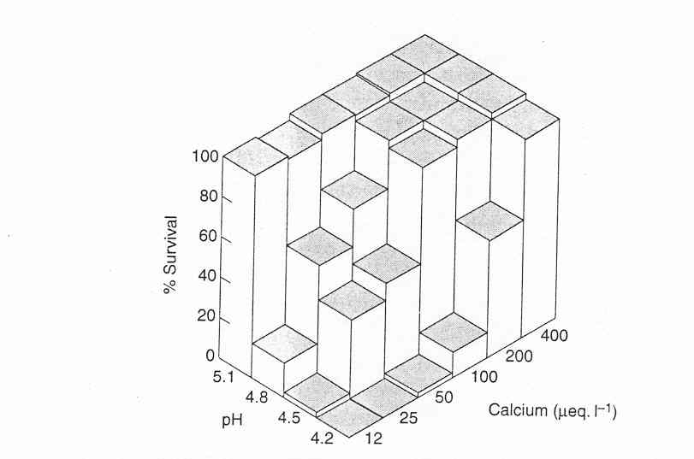
Les œufs de poissons sont particulièrement sensibles à l’acidification
Rôle protecteur du Ca dissous qui peut réduire l’effet toxique du pH
Figure : Pourcentage de survie des œufs fertilisés de truite brune apès 8 jours d’exposition à des pH et des concentrations de Ca variables

Slide 17
pH le plus bas auquel les organismes aquatiques peuvent survivre (Ogilvie, 2006).

Slide 18
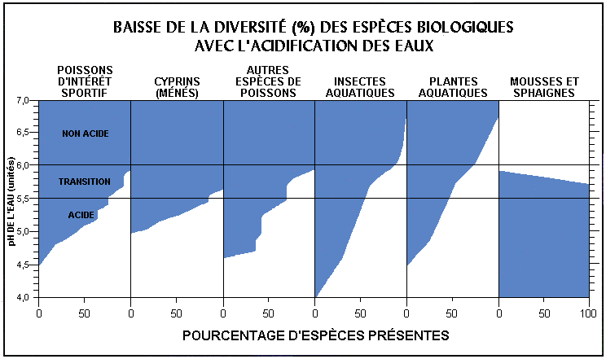
Baisse de la diversité des espèces avec l’acidification :
Source: Environnement Québec

Slide 19

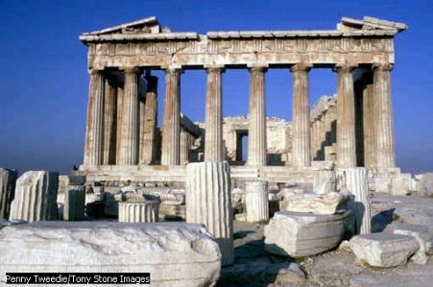
Dégradation des monuments avec l’acidification :
Le calcaire et l'acier sont donc attaqués et un grand nombre de monuments en danger
(le Parthénon à Athènes, la Tour de Londres)

Slide 20
02
Le changement climatique et la pollution de l’air

Slide 21
Définition du changement climatique CC :
Le changement climatique désigne l’ensemble des variations des caractéristiques climatiques en un endroit donné au cours du temps.

Slide 22
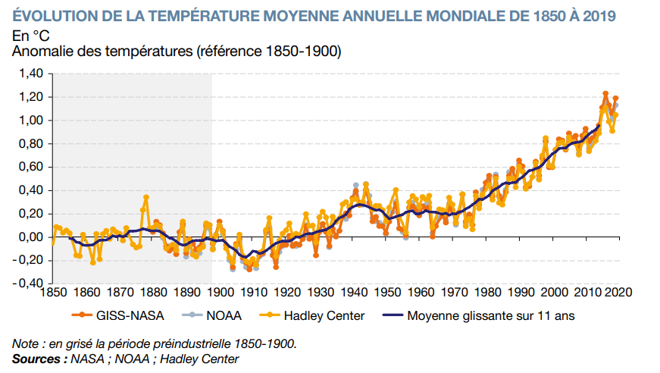
Observations du changement climatique

Slide 23
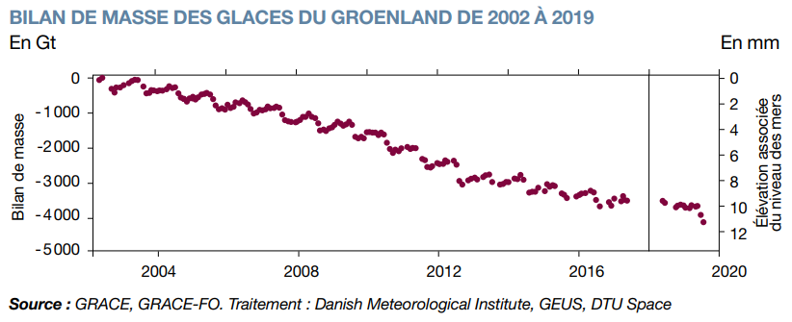
Bilan des glaces du GROENLAND DE 2002 A 2019

Slide 24
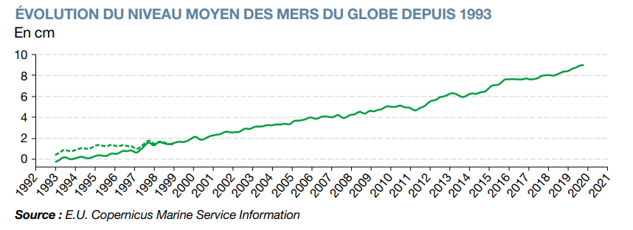
Evolution du niveau moyen des mers du globe depuis 1993

Slide 25
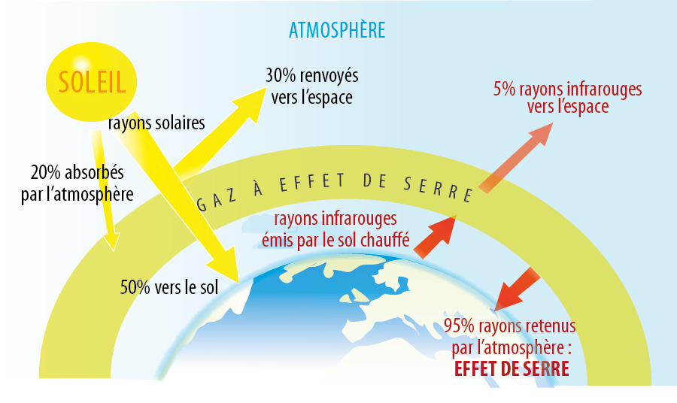
Le fonctionnement de GES :

Slide 26
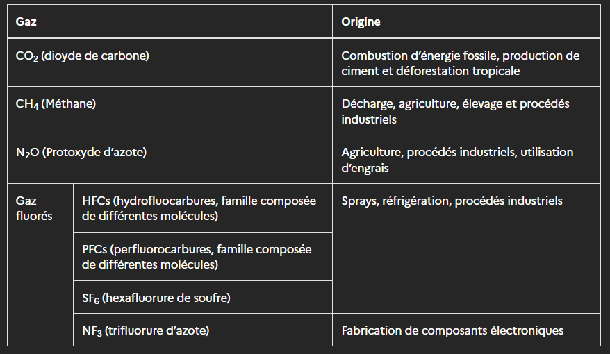
Les différents gaz à effet de serre et ses sources

Slide 27
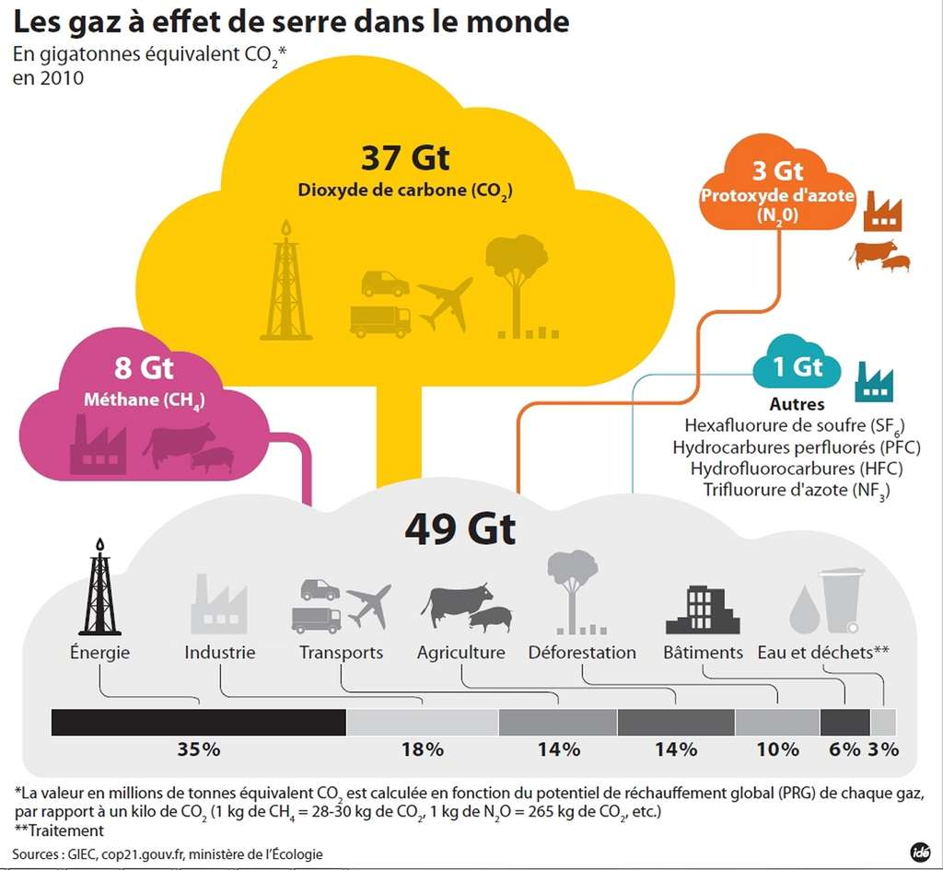
Comparaison des gaz à effet de serre dans le monde

Slide 28
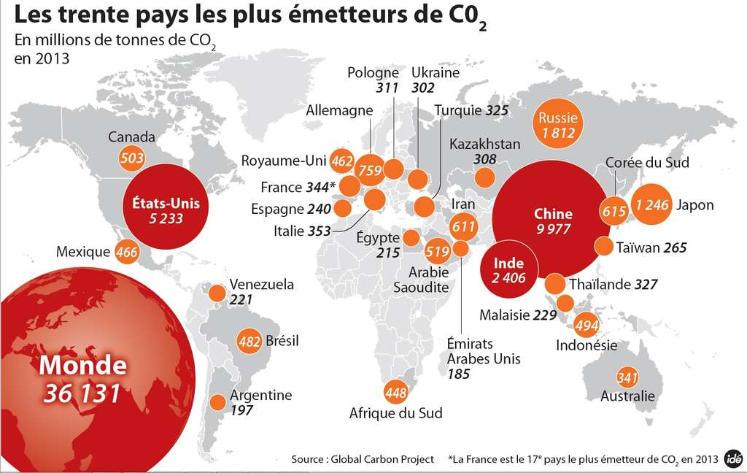
Les pays les plus émetteurs de CO2

Slide 29
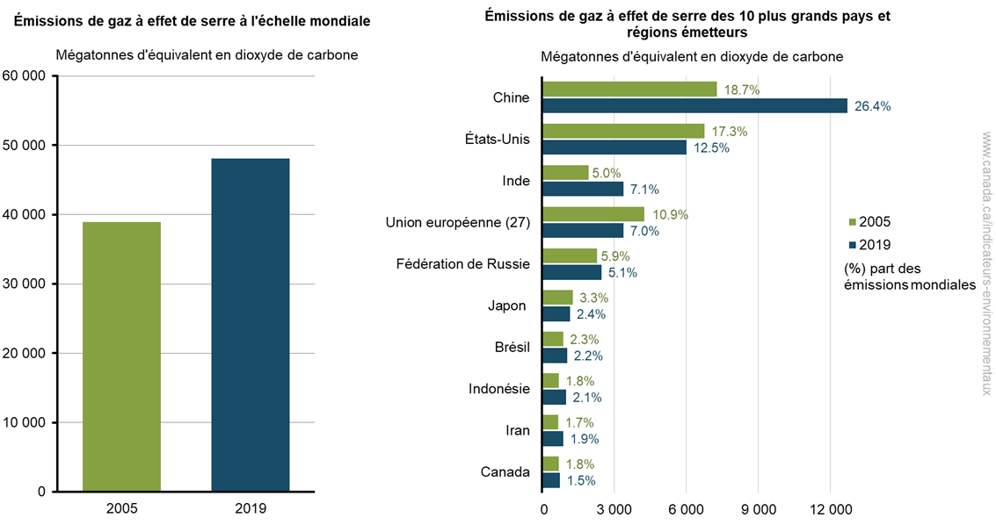
Émissions de gaz à effet de serre à l'échelle mondiale et des 10 plus grands pays et régions émetteurs, 2005 et 2019

Slide 30
L’impact du changement climatique
Menaces sur les plantes et les animaux
Hausse du niveau des mers
Bouleversement des conditions de vie humaine
Amplification des phénomènes météorologiques extrêmes
Modification des océans

Slide 31
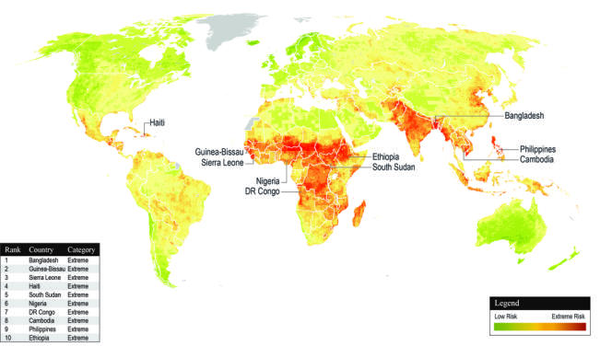
Carte de vulnérabilité
Année 2008

Slide 32
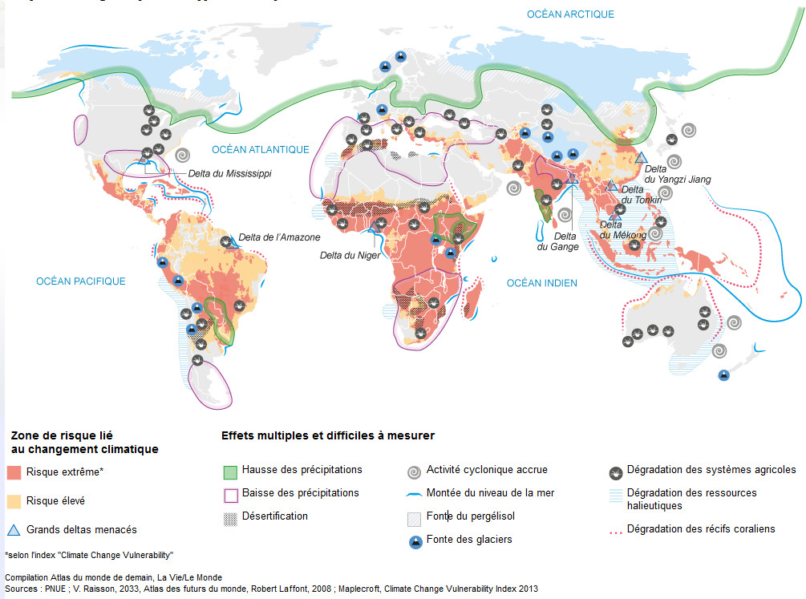

Slide 33
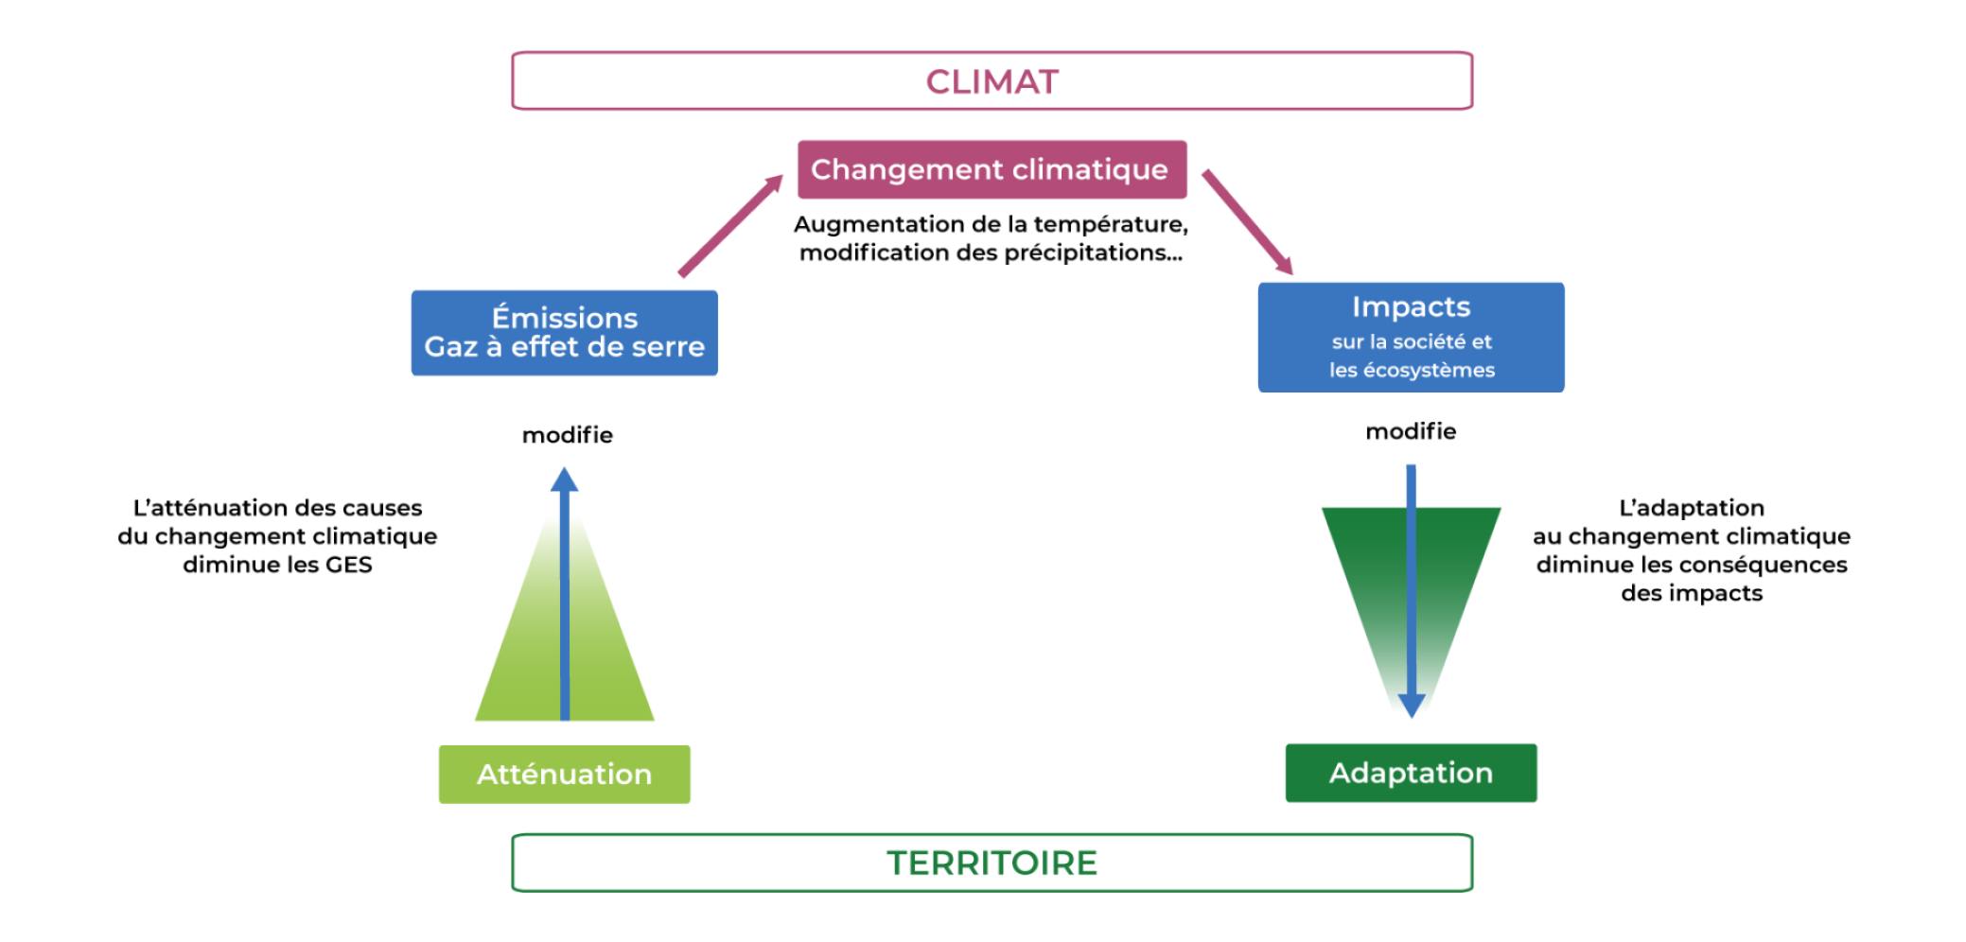
Stratégies d’Atténuation et d’adaptation du GES dans le monde
L’atténuation traite des causes du changement climatique (l’accumulation de gaz à effet de serre dans l’atmosphère) .Alors que ,l’adaptation concerne les impacts du changement climatique

Slide 34
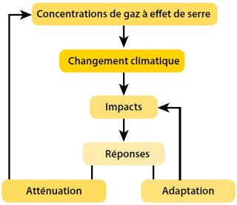

Slide 35
Méthodes d’adaptation
Secteurs d’adaptation
le secteur agricole
le secteur des infrastructures
le secteur des transports
le secteur énergétique

Slide 36
Méthodes d’atténuation
La réduction des émissions
En diminuant la consommation d’énergie, en substituant les énergies actuellement utilisées par des énergies renouvelables, et en réduisant la déforestation.
La « séquestration du carbone »
En récupérant le dioxyde de carbone en excès dans l’atmosphère et le stocker dans la biosphère.
Les deux principales méthodes d’atténuation sont les suivantes :

Slide 37
Le prototype Kyoto
Le Protocole de Kyoto est signé en 1997 lors de la COP3, comme protocole additionnel – et première application contraignante – à la Convention sur le climat de 1992. Il entre en vigueur en 2005, suite à sa ratification par la Russie.
Le Protocole de Kyoto: avait comme objectif de réduire les émissions des GES et distinguait deux catégories de pays:
Les pays industrialisés avec des objectifs d’émissions contraignants: Europe de l’Est et l’Ouest, Canada, Japon, Nouveau Zélande, Russie, Ukraine
Les Pays en voie de développement qui participent volontairement: Chine, Inde, Afrique du Sud, Philippines, Uruguay, Brésil, etc.
Il comprend des engagements contraignants pour 38 pays industrialisés, avec un objectif de réduction moyenne de 5,2 % entre 2008 et 2012, par rapport aux émissions de 1990. En revanche, les pays en développement comme le Brésil, la Chine ou l’Inde, sont parties au protocole mais ne sont pas soumis à la réduction d’émissions.

Slide 38
Les trois mécanismes flexibles du prototype KYOTO
Le commerce de droits d'émissions
La mise en œuvre conjointe;
Le mécanisme de développement propre.

Slide 39
Les objectifs de MDP
Une réduction des émissions en GES plus rentable
Contribution au développement durable des pays hôtes

Slide 40
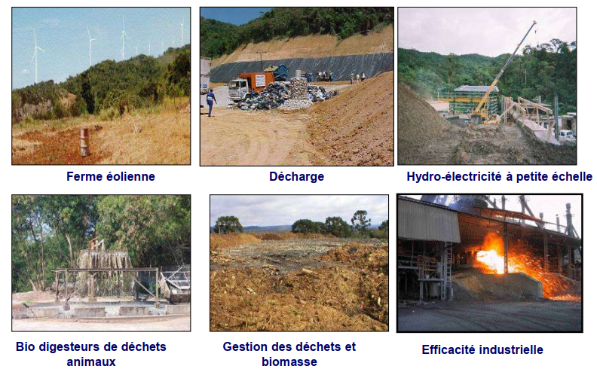
Type de projet MDP

Slide 41
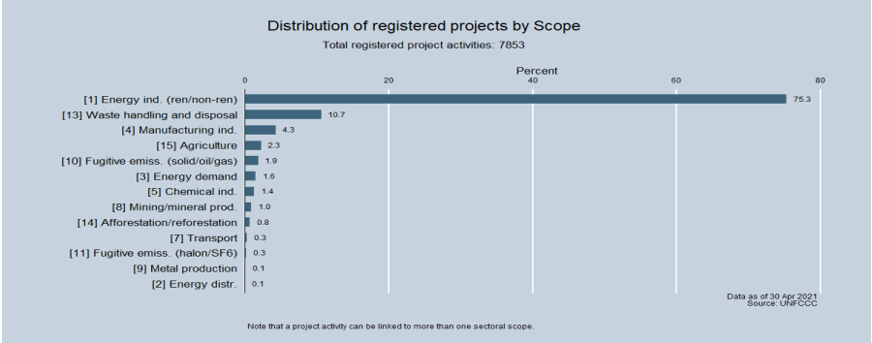
Bilan d’expriénce de MDP:
Parmi tous les projets enregistrés :
Plus de 75 % sont des projets des secteurs de l’énergie/industrie
Plus de 10% sont des projets de déchets

Slide 42
Le MDP au Maroc
Classé au 2ème rang à l’échelle de l’Afrique et pays leader des pays arabes en matière de MDP,
Le Maroc a enregistré le premier projet à l’échelle de l’Afrique, qui est le Parc éolien de Lafarge (10 MW,
28651 T E- CO2/an).
Le Maroc a également enregistré le premier projet Biomasse au niveau de l’Afrique et des Pays du MENA, il
s’agit du projet de la COSUMAR (31653 T Eq-CO2/an).
Environ 60% des 17 projets enregistrés sont développés par le secteur Public et se déclinent par secteur comme suit :
Projets Energie Renouvelable : 65%;
Projets relatifs aux déchets (Liquide/solide) : 17,5% ;
Projets de Biomasse Energie : 17,5%.

Slide 43
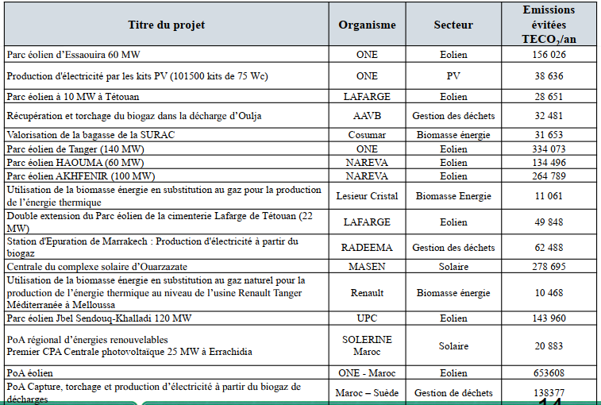
Portefeuille MDP du Maroc - Projets enregistrés

Slide 44
03
Déforestation et Pollution de l’air
La déforestation est le phénomène de réduction des surfaces de forêt. On parle de déforestation lorsque des surfaces de forêt sont définitivement perdues (ou au moins perdues sur le long terme) au profit d'autres usages comme l'agriculture, l'urbanisation ou les activités minières.

Slide 45



Chiffres clés
Superficie des forêts
Moyenne annuelle de la déforestation
Émissions de GES
Autrefois la forêt couvrait 50% de la surface du globe. Aujourd'hui, elle n'en couvre plus que 30% environ, pour une surface totale de 4 milliards d'hectares.
Ces forêts connaissent aujourd’hui une déforestation brute importante évaluée à plus de 12.9 millions d’hectares par an.
Selon le GIEC, cette déforestation représente le troisième contributeur aux émissions en GES après l’énergie et l’industrie. Elle serait responsable de plus 17% des émissions mondiales annuelles en GES.

Slide 46
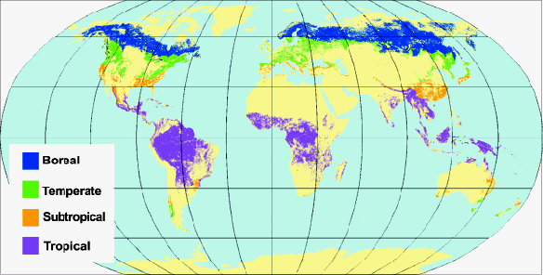
Répartition des surfaces forestières dans le monde

Slide 47
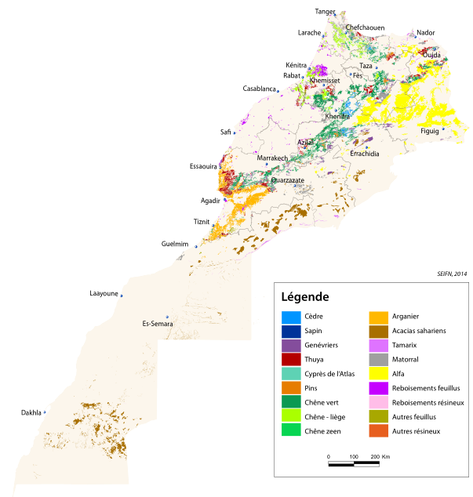

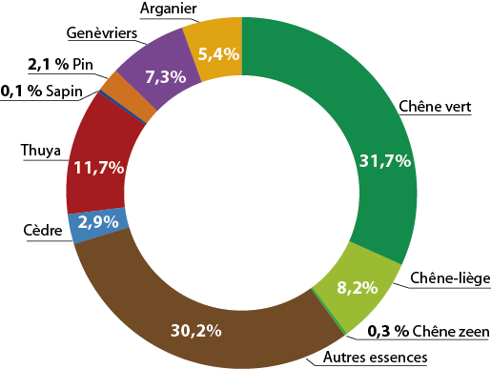
Maroc forestier :
9.631.896 ha
13,5 %

Slide 48
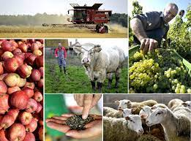
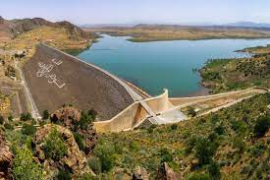
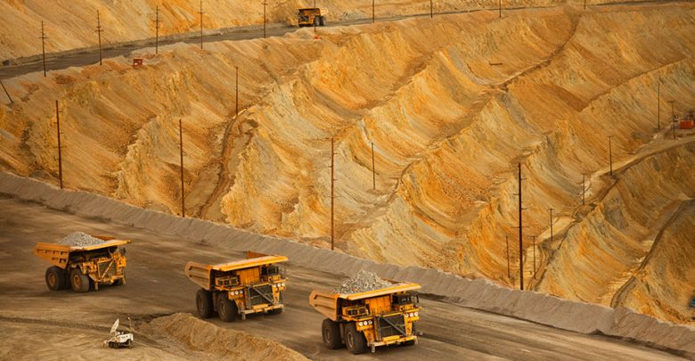
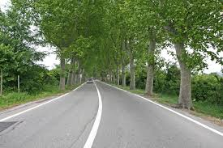
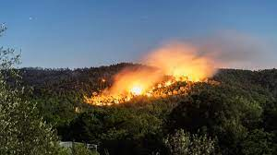
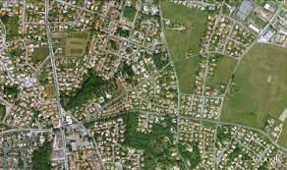
Causes
Agriculture et élevage
Extraction minière
Croissance démographique
Les grands projets d’infrastructure
Incendies
Extension urbaine

Slide 49
Conséquences
Biodiversité
Cycle du carbone C
La santé humaine
Sol et cycle de l’eau

Slide 50
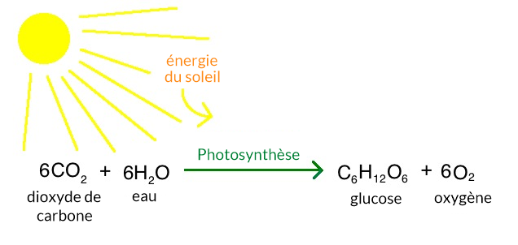
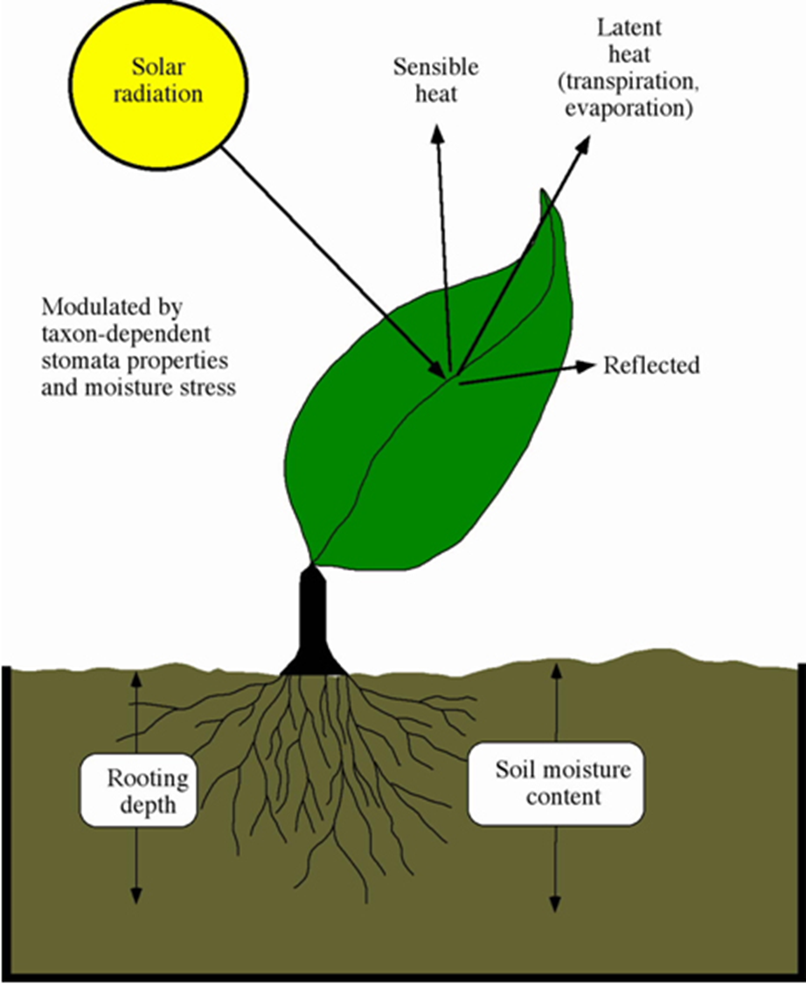
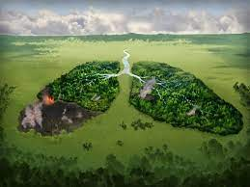
Au niveau du cycle carbone C :
⇒ Les forêts agissent donc comme les << poumons de la planète >>. Elles régulent le taux de CO2 de la planète.

Slide 51

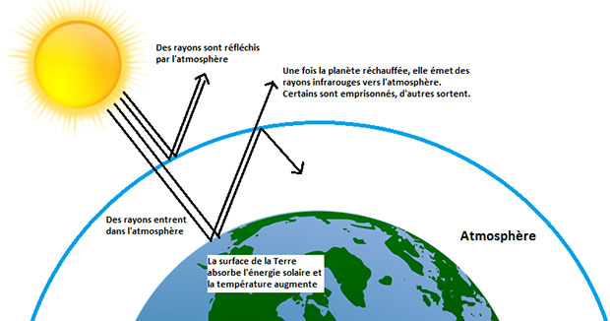
Le réchauffement climatique :
Le CO2 est moins régulé à cause de la déforestation ⇒ Augmentation de l’effet de serre ⇒ Réchauffement climatique.
L’effet de serre est indispensable, il maintient la température de la terre.
Les gaz à effet de serre présents dans l’atmosphère << emprisonne >> les rayonnements solaires.
Le CO2 est l’un de ces gaz à effet de serre principaux après la vapeur d’eau.

Slide 52
La concentration de CO2 dans l’atmosphère
278 ppm
410 ppm
En 1750
En 2019
Actuellement, elle augmente d’environ 2,4 ppm par an.
N.B : Lorsque le stock de carbone emmagasiné dans la forêt augmente, la forêt constitue un « puits de carbone », tandis que si son stock diminue car le carbone est relâché dans l’atmosphère, elle constitue une « source de carbone ». Selon les régions, la forêt peut constituer une source ou un puits de carbone.

Slide 53
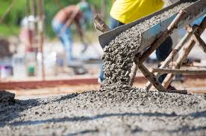
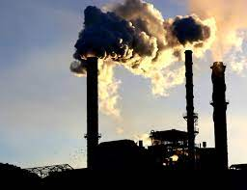
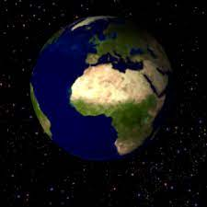
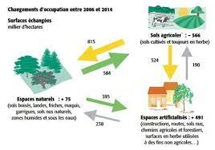
Bilan annuel des flux de carbone sur Terre du projet GCP
(Global Carbon Project)
Les émissions de CO2 liées à l’utilisation des combustibles fossiles et à la production de ciment (EFOS ≈ 9,4 ± 0,5 GtC/an).
Les puits de CO2 terrestre (SLAND ≈ 3,4 ± 0,9 GtC/an et océanique (SOCEAN ≈ 2,5 ± 0,6 GtC/an).
Les émissions liées aux changements d’occupation des sols, principalement la déforestation (ELUC ≈ 1,6 ± 0,7 GtC/an).

Slide 54
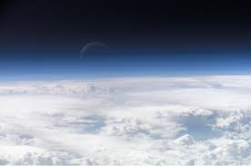
Au niveau de l’atmosphère
Les flux de carbone entrants (EFOS + ELUC = 9,4 + 1,6 = 11,1 GtC/an)
Les flux de carbone sortants (SOCEAN + SLAND = 2,5 + 3,4 = 5,9 GtC/an)
Leur différence conduit à une accumulation de 5,1 GtC/an.
Ainsi, sur les 9,4 GtC/an libérées par les activités humaines, 5,1 GtC/an sont stockées dans l’atmosphère, soit 55 % des émissions.

Slide 55
Au niveau des continents
Les flux de carbone entrants (SLAND = 3,4 GtC/an)
Les flux de carbone sortants (ELUC = 1,6 GtC/an)
Leur différence signifie que les surfaces continentales stockent chaque année 3,4 – 1,6 = 1,8 GtC/an, soit l’équivalent de 20 % des émissions anthropiques de carbone.
Enfin, les océans absorbent 25 % du carbone libéré par les activités humaines.

Slide 56



Les forêts capteraient, selon les estimations, entre 70 et 100 % des 1,8 GtC/an absorbés au niveau des surfaces continentales. Les surfaces non forestières (prairies, cultures, toundra, etc.) capteraient jusqu’à 30 % de ces 1,8 GtC/an.

Slide 57

Cycle global du carbone :

Slide 58

Flux et stocks de carbone au niveau des forêts :

Slide 59

Au niveau du sol et du cycle de l’eau :
Une forêt ralentie l’écoulement de l’eau permettant son infiltration et les plantes transpirent des quantités importantes d’eau vers l’atmosphère. Ce qui, en temps normal, contribue à la distribution partout dans le monde de l’humidité de l’air, et donc à un équilibre des précipitations. En supprimant l’action d’une forêt, on réduit la quantité d’eau transpirée dans l’atmosphère pouvant engendrer des problèmes de sécheresse aux différents endroits du monde.

Slide 60



En supprimant tous les obstacles constitués par la végétation et l’action structurante qu’elle peut avoir sur le sol, on augmente aussi le ruissellement des eaux de surface et l’érosion des sols qu’elles peuvent causer. Cette augmentation de l’érosion non seulement réduit la fertilité sur place mais contribue également aux inondations et à l’eutrophisation des eaux de surface en aval des zones déboisées.

Slide 61


Au niveau de la biodiversité :
Une forêt primaire est un habitat privilégié pour la biodiversité locale, particulièrement dans les régions tropicales ou les espèces indigènes sont très nombreuses. Une fois modifiée, la biodiversité ne reviendra ou très lentement à son état initial.

Slide 62



Au niveau de la santé humaine :
La déforestation, supprimant des espèces prédatrices et provoquant une augmentation des eaux stagnantes, fournie un habitat privilégié pour des populations comme les moustiques et les mollusques qui peuvent être des vecteurs de maladies telles que la malarias, la fièvre jaune, la peste…etc.
Donc il y a des liens entre la déforestation et les problèmes de maladies infectieuses.

Slide 63
04
la diminution de la biodiversité et Pollution de l’air

Slide 64
Symptomatologie induite par la pollution d’air sur la végétation
Symptomatologie
Les symptômes exprimés par les plantes en réponse aux perturbations physiologiques induites par les polluants atmosphériques
Méthode de biosurveillance végétale de la qualité de l’air

Slide 65
Symptomatologie des polluants locaux
Les polluants locaux vont avoir, au niveau des végétaux, des impacts sur quelques dizaines de kilomètres autour de leurs sources d’émission
Ils contribuent à la fertilisation en favorisant la croissance des végétaux dans un premier temps,
Ils entrainent l’eutrophisation des écosystèmes, des carences minérales, et diminuant la résistance des plantes aux différents stress.
Composés azotés : NOx et NH3

Slide 66
Symptomatologie des polluants régionaux
Les polluants régionaux peuvent avoir des impacts sur plusieurs centaines de kilomètres autour de leurs sources d’émission
les dépôts acides avec la présence de H2SO4 et de HNO3
Jaunissement des plantes
Baisse de vitalité des arbres suite aux lessivages des ions qu’ils induisent
L’Ozone
Il entraine des pertes de rendement qui peuvent être de 5 à 10%
L’apparition de nécroses foliaires visibles dans les milieux naturels
Il est un gaz à effet de serre lié aux perturbations climatiques
Effets directs sur la photosynthèse et la respiration des plantes
Effets indirects sur la végétation

Slide 67


Symptomatologie des polluants régionaux
Impact de l’ozone sur les feuilles de tabac : apparition des taches foliaire appelés aussi nécroses foliaires

Slide 68
Symptomatologie des polluants globaux
Les polluants globaux ont des impacts au niveau de la planète
CO2
Il favorise la croissance des végétaux via son rôle essentiel dans la photosynthèse.
Méthane CH4, les CFC et HFC, le N2O, le bromure de méthyle CH3Br
Ils ont uniquement un effet indirect négatif sur la végétation via leurs rôles dans l’effet de serre
Il contribue à l’effet de serre et aux perturbations climatiques qui en découlent.
Effet direct positif sur la plante
Effet indirect négatif sur la végétation

Slide 69
Impacts de la pollution atmosphérique sur les écosystèmes continentaux
Impacts sur les écosystèmes forestiers :
1930
1970
1993
Des exploitations de conifères furent abandonnées au Royaume-Uni car le niveau de SO2 y était trop important
Un déclin des forêts attribuables à la pollution atmosphérique a été identifié en Allemagne et dans plusieurs autres pays européens
Il était ainsi estimé que 22,6% des forêts européennes souffraient d'une défoliation menant à une perte de plus d'un quart des feuilles

Slide 70


Impacts sur les écosystèmes forestiers
Les espèces les plus touchées par la défoliation étant les chênes (Quercus), les pins (Pinus) et les sapins (Abies).

Slide 71

Impacts sur les écosystèmes forestiers
Impacts de l’azote sur les écosystèmes forestiers
La « saturation en azote » peut mener à des effets toxiques, néfastes pour les végétaux, les sols et les interactions microbiennes
Une perte de fertilité,
Une baisse de la production primaire, voire à la mort des arbres,
Un risque de parasitisme accru sur les arbres,
Une acidification des sols, éliminant les nutriments comme le calcium et le magnésium, et mobilisant l'aluminium toxique, causée par la libération des ions H+ à travers les apports d'azote sous forme de HNO3 et NH4+.

Slide 72
Impacts sur les écosystèmes forestiers
Impacts du soufre sur les écosystèmes forestiers
L’impact biologique direct des composés du soufre sur les écosystèmes forestiers est rare
Mais le soufre sous forme d'oxyde gazeux plus ou moins assimilé par les végétaux et micro-organismes après dépôt, provoque des réponses importantes dans les environnements forestiers,
Comme pour les nitrates, le dépôt de H2SO4, en apportant des ions H+, provoque une acidification des sols, éliminant le calcium et le magnésium, et mobilisant l'aluminium toxique pour les racines.

Slide 73
Impacts sur les écosystèmes forestiers
Impacts de l’ozone sur les écosystèmes forestiers
L'ozone cause également des dommages conséquents aux écosystèmes forestiers
Une réduction de la photosynthèse chez les végétaux causant rarement leur mort directe mais peut les rendre plus vulnérables à d'autres facteurs de stress,
Une altération de la floraison et la décomposition des feuilles mortes,
Des changements dans la composition des espèces qui constituent l'écosystème.

Slide 74



Impacts de la pollution atmosphérique sur les écosystèmes continentaux
Impacts sur les prairies :
Les communautés d'organismes qui se développent dans les prairies dépendent fortement de la nature du sol (acide ou calcaire). Selon toute vraisemblance, l'impact de la pollution atmosphérique sur les écosystèmes en dépend également.

Slide 75

Impacts sur les prairies
La biodiversité (« Sprich » : species richness) est quantifiée en pourcentage de sa valeur initiale estimée.

Slide 76

Impacts sur les prairies
Impacts de l’azote sur les prairies
En Amérique, dans les prairies acides du Minnesota, la fertilisation à l'azote a provoqué la réduction de 40% de la diversité végétale en 12 ans.
Cet impact résultait de l'acidification et des changements d'abondances relatives des espèces végétales, en faveur des espèces nitrophiles qui préfèrent ou exigent des teneurs en azote très importantes.

Slide 77
Impacts sur les prairies
Impacts du soufre sur les prairies
La pollution au SO2 et son effet d’acidification des sols est susceptible de :
Perturber les processus de pollinisation, en affectant certaines espèces d'insectes dont les Lépidoptères, comme :
De nombreuses espèces herbacées sont ainsi sensibles à l'acidification des sols, telles que :
L'Apollon (Parnassius apollo)
La Primevère officinale (Primula veris)
La Vesce des haies (Vicia sepium)
Le Trèfle flexueux (Trifolium medium)

Slide 78


Impacts sur les prairies
Impacts de l’ozone sur les prairies
L’ozone pouvait affecter les écosystèmes de prairies, en diminuant la productivité végétale.
Une étude de Paris-Grignon datant de 2009 indique qu’une augmentation de 7% de la concentration d’ozone dans l’atmosphère entraîne une baisse de rendement du blé de 20%.

Slide 79

Impacts de la pollution atmosphérique sur les écosystèmes continentaux
Impacts sur les écosystèmes d'altitude:
Les écosystèmes montagnards sont particulièrement exposés aux dépôts de mercure et d'ozone à travers le transfert atmosphérique.
Or, les zones humides et les forêts de haute altitude, aux sols saturés d'eau, sont des environnements propices aux réactions de méthylation du mercure. Aussi des taux élevés de méthylmercure ont été retrouvés chez des oiseaux d'environnement subalpins.

Slide 80

Impacts de la pollution atmosphérique sur les écosystèmes continentaux
Impacts sur les écosystèmes des milieux humides:
Ces milieux humides tels que les tourbières sont parmi les plus sensibles aux perturbations causées par les dépôts atmosphériques d'azote qui peuvent entraîner une eutrophisation néfaste pour la biodiversité.
Ainsi ces dépôts sont associés à un déclin des espèces typiques comme la Drosera.
Drosera

Slide 81

Impacts de la pollution atmosphérique sur les écosystèmes aquatiques
L'acidification des lacs et cours d’eau
Lors du lessivage des sols acidifiés par les eaux de pluie acide, les ions Al3+ susceptibles de s'y trouver sont lixiviés et peuvent alors rejoindre les plans d'eau environnants par ruissellement.
Une fois dans l'eau, l'Al3+ menace les animaux à respiration branchiale (comme les poissons) par l'interruption des échanges de gaz et d'ions par ces surfaces respiratoires,
La réponse hormonale et comportementale de ces organismes est également perturbée.

Slide 82

Impacts de la pollution atmosphérique sur les écosystèmes aquatiques
L'eutrophisation des estuaires due à l'azote
La conséquence de ce processus est double :
La prolifération de végétaux très densément serrés à la surface de l'eau qui prive les organismes subaquatiques de lumière (ce qui entraîne la mort, donc la décomposition, de tous les végétaux subaquatiques).
Puis la décomposition des organismes végétaux entraîne une prolifération de microorganismes décomposeurs, dont la respiration prive peu à peu l'eau d'oxygène. Ceci prive totalement les animaux aquatiques de conditions de vie supportables : la plupart des poissons meurent s'ils restent dans ce milieu.

Slide 83

L'eutrophisation des estuaires due à l'azote
En Europe, l'eutrophisation est en régression, après un pic à 79 % en 1990 : d'après les modèles de l'EEA (Agence européenne de l'environnement), la proportion des zones où l'eutrophisation dépasse les seuils critiques va chuter à 53 % en 2030.
Unité : pourcentage surfacique d'écosystèmes dépassant les seuils critiques.

Slide 84

Impacts de la pollution atmosphérique sur les écosystèmes aquatiques
La bioaccumulation de mercure dans les organismes aquatiques
Concentration de mercure dans différentes espèces de poissons pêchés et pourcentage de dépassement des normes définies par l'EPA (triangles gris) et la FDA (ronds noirs) pour les différentes espèces de poissons.

Slide 85


Impacts sur les relations plantes-insectes
Perturbations de la localisation et de la reconnaissance des plantes par les insectes
La pollution atmosphérique entraîne souvent une modification de la couleur des végétaux, ce qui influence fortement la couleur des insectes associés.
En Angleterre, dans les régions industrielles, la forte pollution atmosphérique a entraîné au XIXe siècle la disparition des lichens et le noircissement des troncs de bouleaux. Ainsi, la phalène du bouleau habituellement blanche, se rencontrait majoritairement sous sa forme mutée plus sombre. Ce phénomène s’appelle adaptation des organismes à leur environnement : les papillons sombres, plus difficiles à repérer, étaient mieux protégés contre la prédation des oiseaux que les individus clairs.

Slide 86



Réponses physiologiques des plantes
Les plantes sont les premières victimes de la pollution atmosphérique
Elles peuvent également constituer une source de pollution secondaire
Lors de fortes chaleurs, elles émettent des composés organiques volatiles (COV), qui sont des gaz précurseurs de l’ozone.
Dans les villes des régions chaudes des USA, il est recommandé de ne pas planter certains arbres (pins, chênes, etc..) pour ne pas augmenter les niveaux d’ozone.

Slide 87

Réponses physiologiques des plantes
Pénétration
NB : Certains produits de ces réactions sont même plus phytotoxiques que le polluant lui-même.

Slide 88

Réponses physiologiques des plantes
Stratégie de défense classique relative à la nature de la plante
Peroxyde d’hydrogène
Anion superoxyde
Oxygène singulet
Radical hydroxyle

Slide 89
CONCLUSION

Slide 90
MERCI POUR VOTRE ATTENTION

